Slide 1
Binary Search Tree
ARNA FARIZA
Yuliana Setiowati

Slide 2
Capaian Pembelajaran
Mahasiswa mengerti konsep Binary Search Tree.
Mahasiswa dapat mengimplementasikan Binary Search Tree dalam bahasa pemrograman.
Mahasiswa dapat mengimplementasikan algoritma menambahkan node Binary Search Tree.
Mahasiswa dapat mengimplementasikan algoritma menghapus node pada BST

Slide 3
Materi
Membangun BST dan menyisipkan noda pada BST
2. Mencari bilangan key pada BST
3. Mencari minimum bilangan pada BST
4. Mencari maksimum bilangan pada BST
5. In-order Successor
6. In-order Predecessor
7. Menghapus node pada BST

Slide 4
Binary Search Tree
Sebuah node di Binary Search Tree memiliki path yang unik dari root menurut aturan ordering
  Sebuah Node, mempunyai subtree kiri yang memiliki nilai lebih kecil dari node tsb dan subtree kanan memiliki nilai lebih besar dari node tsb.
  Tidak diperbolehkan ada node yang memiliki nilai yang sama.

Slide 5

Struktur Data Binary Tree
typedef char typeInfo;
typedef struct node tree;
struct node{
tree *kiri;
tree *kanan;
typeInfo data;
}
A
B
C
D
E
F
2000
A
5000
1000
3000
B
4000
NULL
C
6000
kiri
data
kanan
2000
5000
NULL
D
NULL
NULL
E
NULL
NULL
F
NULL
3000
4000
6000

Slide 6
Fungsi membuat node baru
tree* createNode(typeInfo data) {
tree *baru;
baru = (tree*) malloc(sizeof(tree));
if (baru != NULL) {
baru->data = data;
baru->kiri = NULL;
baru->kanan = NULL;
}
return baru;
}

Slide 7
Operasi BST
1. Membangun BST dan menyisipkan noda pada BST
2. Mencari bilangan key pada BST
3. Mencari minimum bilangan pada BST
4. Mencari maksimum bilangan pada BST
5. In-order Successor
6. In-order Predecessor
7. Menghapus node pada BST

Slide 8
1. Membangun Binary Search Tree
1. Jika value dari node baru sama dengan value dari current node, maka mengembalikan nilai false.
2. Jika value dari node baru kurang dari value dari current node maka :
  Jika anak kiri current node tidak null, maka ubah current node ke anak kiri tersebut, lakukan langkah 1.
  Jika anak kiri current node adalah null, maka tambahkan node baru tersebut sebagai anak kiri dari current node
3. Jika value dari node baru lebih besar dari value dari current node maka :
  Jika anak kanan current node tidak null, maka ubah current node ke anak kanan tersebut, lakukan langkah 1.
  Jika anak kanan current node adalah null, maka tambahkan node baru tersebut sebagai anak kanan dari current node

Slide 9
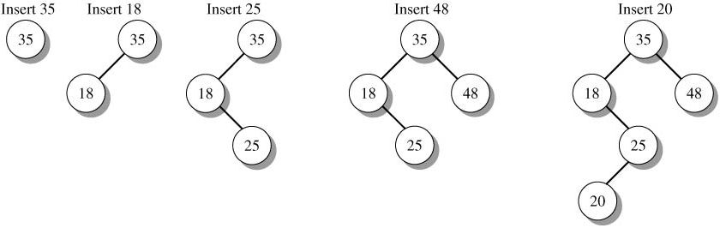
Membangun Binary Search Tree (1)

Slide 10
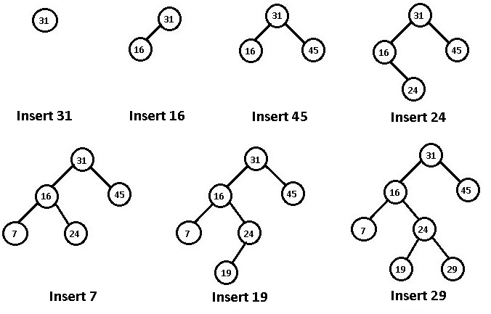
Membangun Binary Search Tree (2)

Slide 11
1. Menyisipkan Node
Rekursif
tree* insert(tree *root, typeInfo data) {
if (root == NULL) {
return createNode(data);
}
if (data < root->data) {
root->kiri = insert(root->kiri, data);
}
else if (data > root->data) {
root->kanan = insert(root->kanan, data);
}
// Jika data sama, tidak dimasukkan
return root;
}

Slide 12
1. Menyisipkan Node
Non Rekursif
//2
// Mencari posisi penyisipan
while (current != NULL) {
parent = current;
if (data < current->data) {
current = current->kiri;
}
else if (data > current->data) {
current = current->kanan;
}
else {
// Data sudah ada (duplikat)
free(baru);
return root;
}
}
//1
tree* insert(tree *root, typeInfo data) {
tree *baru = createNode(data);
// Jika tree masih kosong
if (root == NULL) {
return baru;
}
tree *parent = NULL;
tree *current = root;
//3
// Menyisipkan node baru
if (data < parent->data)
parent->kiri = baru;
else
parent->kanan = baru;
return root;
}

Slide 13
2. Mencari bil key di BST
Misalkan kita ingin mencari bilangan key, kita mulai dari root. Maka:
Kita membandingkan bilangan key yang dicari dengan bilangan pada node tersebut.
Jika bilangan nya sama, pencarian selesai.
Jika bilangan key lebih kecil dari bilangan pada node tsb, perlu mencari ke subtree sebelah kiri.
Jika bilangan key lebih besar dari bilangan pada node tsb, perlu mencari di subtree sebelah kanan.
Ulangi langkah di atas hingga tidak ada lagi penelusuran yang memungkinkan.
Jika pada iterasi mana pun, key ditemukan, kembalikan True. Jika node bernilai null, kembalikan False.

Slide 14
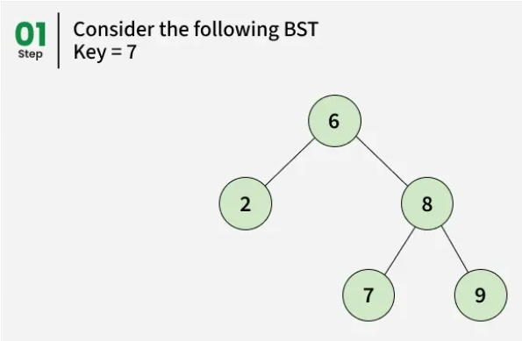
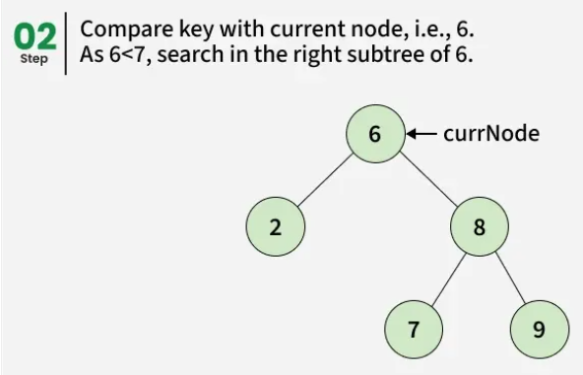
Pencarian key = 7 di BST

Slide 15
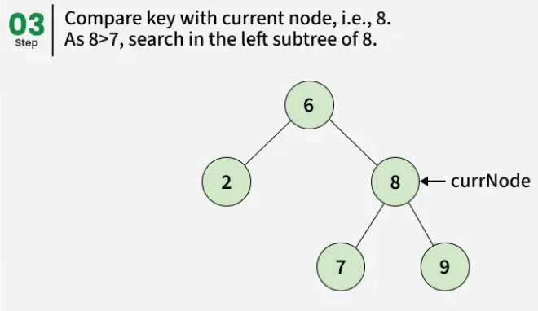
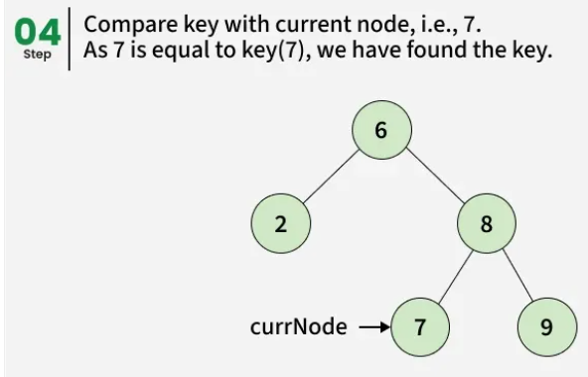
Pencarian key = 7 di BST

Slide 16
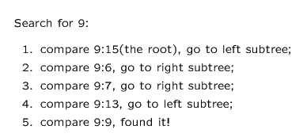
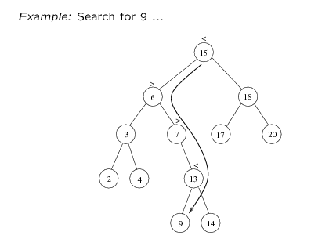

Slide 17
3. Mencari nilai minimum pada Binary Search Tree
dilakukan dengan menelusuri sisi paling kiri dari tree.
Langkah - langkah :
Lakukan penelusuran mulai dari root,
bergerak ke anak kiri secara berulang,
dan berhenti saat pointer kiri bernilai null.

Slide 18
findMin()
tree* findMin(tree *root) {
  if (root == NULL) return NULL;
  struct Node* current = root;
  while (current->left != NULL) {
  current = current->left;
  }
  return current;
  }

Slide 19
findMinRecursive ()
Panggil fungsi secara rekursif ke anak kiri.
tree* findMinRecursive(tree *root) {
if (root == NULL) return NULL;
if (root->left == NULL) return root;
return findMinRecursive(root->left);
}

Slide 20
4. Mencari nilai maximum pada Binary Search Tree
dilakukan dengan menelusuri sisi paling kanan dari tree.
Langkah - langkah :
Lakukan penelusuran mulai dari root,
bergerak ke anak kanan secara berulang,
dan berhenti saat pointer kanan bernilai null.

Slide 21
findMax()
tree* findMax(tree *root) {
  if (root == NULL) return NULL;
  struct Node* current = root;
  while (current->right != NULL) {
  current = current-> right;
  }
  return current;
  }

Slide 22
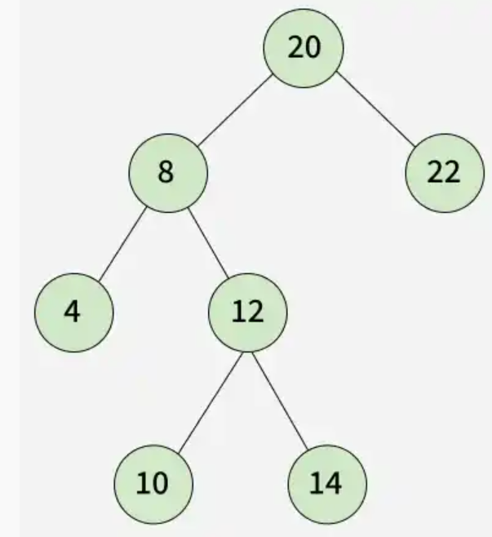
findMaxRecursive()
Panggil fungsi secara rekursif ke anak kanan.
tree* findMaxRecursive(tree *root) {
if (root == NULL) return NULL;
if (root->right == NULL) return root;
return findMinRecursive(root->right);
}

Slide 23
5. Inorder Successor
Terdapat root of a Binary Search Tree (BST) and a target key.
Inorder Successor → node dengan nilai terkecil yang lebih besar dari target.
Inorder : 4 8 10 12 14 20 22
Inorder Successor dari node 12 adalah node 14

Slide 24
Inorder Successor
If the target node has a right child: The successor is the leftmost node of that right subtree.
(Node yang paling kiri pada subtree kanan)
If the target node has no right child: The successor is the deepest ancestor for which the target node sits in its left subtree.
  Mulai dari node target.
  Bergerak ke atas (menuju parent).
  Cari ancestor pertama, di mana node target berada di subtree kiri ancestor tersebut.
  Ancestor tersebut adalah in-order successor nya.

Slide 25
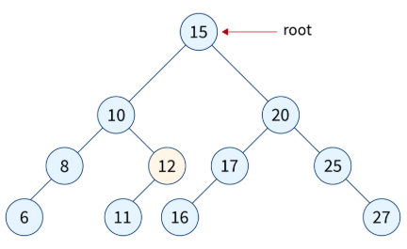
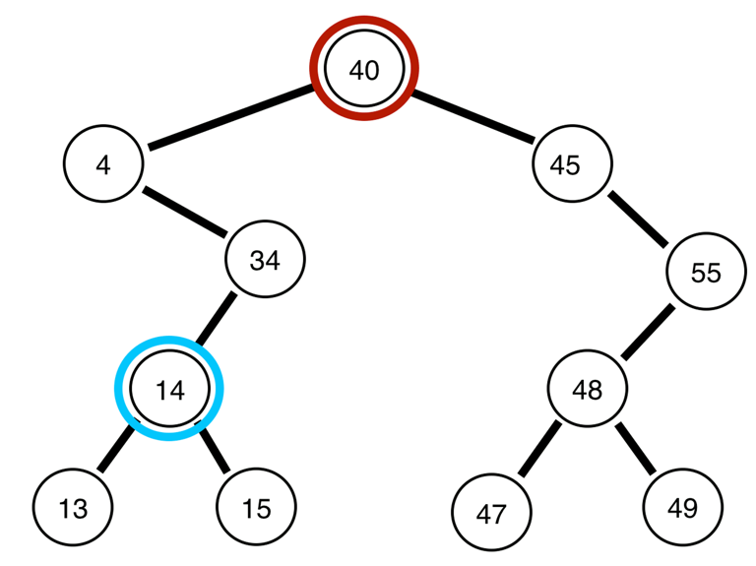
Inorder Successor
- If the target node has a right child
The successor is the leftmost node of that right subtree.
Gb 1:
- Node 10 mempunyai Inorder Successor node 11. Node 10 mempunyai anak kanan node 12. leftmost node dari subtree 12 adalah node 11
- Node 15 mempunyai Inorder Successor node 16. Node 15 mempunyai anak kanan node 20. leftmost node dari subtree 20 adalah node 16
Gb 2
-Node 4, Inorder Successor adalah node 13. Node 4 mempunyai anak kanan node 34. leftmost node dari subtree 34 adalah node 13
- Node 40, Inorder Successor adalah node 45. Node 40 mempunyai anak kanan node 45. leftmost node dari subtree 45 adalah node 45 itu sendiri
- Node 45, Inorder Successor adalah node 47. Node 45 mempunyai anak kanan node 55. leftmost node dari subtree 55 adalah node 47.

Slide 26
Inorder Successor
- If the target node has no right child
The successor is the deepest ancestor for which the target node sits in its left subtree.
(Naik ke atas menuju ancestor hingga menemukan ancestor pertama di mana node target berada di subtree kiri ancestor tersebut. Ancestor itulah successor-nya.)
- Node 12, Inorder Successor adalah node 15. Node 12 tidak mempunyai anak kanan, sehingga parent dari node 12 adalah node 10 (tapi node 12 tidak sebagai subtree kiri dari node 10). Maka naik lagi ke parent dari node 10 yaitu node 15, node 12 sebagai bagian dari subtree kiri dari node 15. maka ancestor pertama adalah node 15.
- Node 8, Inorder Successor adalah node 10. Node 8 tidak mempunyai anak kanan, sehingga parent node 8 adalah node 10. Node 8 sebagai bagian dari subtree kiri dari node 10, maka ancestor pertama adalah node 10.

Slide 27
Inorder Successor
- If the target node has no right child
- Node 34, Inorder Successor adalah node 40. Node 34 tidak mempunyai anak kanan, sehingga parent node 34 adalah node 4 (tapi node 34 bukan sebagai subtree kiri). maka naik lagi ke parent dari node 4 yaitu node 40, node 34 sebagai bagian dari subtree kiri dari node 40. maka ancestor pertama adalah node 40

Slide 28
tree* inorderSuccessor(tree *root, tree *target) {
// Kasus 1: Target memiliki anak kanan
if (target->right != NULL)
return leftMost(target->right);
// Kasus 2: Target tidak memiliki anak kanan
struct Node* successor = NULL;
while (root != NULL) {
if (target->data < root->data) {
successor = root; // kandidat successor
root = root->left;
}
else if (target->data > root->data) {
root = root->right;
}
else {
break;
}
}
return successor;
}
tree *leftMost(tree *node) {
while (node != NULL && node->left != NULL)
node = node->left;
return node;
}

Slide 29
6. In-order Predecessor
- node yang dikunjungi tepat sebelum node target pada traversal In-order (Left → Root → Right).
- node dengan nilai terbesar yang lebih kecil dari target
Inorder : 4 8 10 12 14 20 22
Inorder predecessor dari node 12 adalah node 10

Slide 30
In-order Predecessor
Kasus 1: Node memiliki subtree kiri
Jika node memiliki anak kiri, maka predecessor adalah:
Node yang paling kanan pada subtree kiri.
Node 15 mempunyai Inorder Predecessor node 12. Node 15 mempunyai anak kiri node 10. Node yang paling kanan pada subtree node 10 adalah node 12

Slide 31
In-order Predecessor
Kasus 1: Node memiliki subtree kiri
Jika node memiliki anak kiri, maka predecessor adalah:
Node yang paling kanan pada subtree kiri.
- Node 40 mempunyai Inorder Predecessor node 34. Node 40 mempunyai anak kiri node 4. Node yang paling kanan pada subtree 4 adalah node 34
- Node 55 mempunyai Inorder Predecessor node 49. Node 55 mempunyai anak kiri node 48. Node yang paling kanan pada subtree 48 adalah node 49

Slide 32
In-order Predecessor
Kasus 2: Node tidak memiliki anak kiri
Predecessor adalah ancestor terdalam yang memiliki node target berada di subtree kanannya.
Langkah-langkah :
Mulai dari node target.
Naik ke ancestor.
Cari ancestor pertama di mana node target berada pada subtree kanan ancestor tersebut.
Ancestor itulah predecessor.

Slide 33
In-order Predecessor
Kasus 2: Node tidak memiliki anak kiri
Predecessor adalah ancestor terdalam yang memiliki node target berada di subtree kanannya.
Gb 1
Node 25 mempunyai Inorder Predecessor node 20. Node 25 tidak mempunyai anak kiri. Node 25 mempunyai parent node 20 dan node 25 menjadi subtree kanan dari node 20. Maka node 20 disebut sebagai ancestor pertama
Gb 2
Node 45 mempunyai Inorder Predecessor node 40. Node 45 tidak mempunyai anak kiri. Node 45 mempunyai parent node 40 dan node 45 menjadi subtree kanan dari node 40. Maka node 40 disebut sebagai ancestor pertama

Slide 34
tree* inorderPredecessor(tree *root, tree *target)
{ // Kasus 1: memiliki subtree kiri
if (target->left != NULL)
return rightMost(target->left);
// Kasus 2: tidak memiliki subtree kiri
struct Node* predecessor = NULL;
while (root != NULL)
{
if (target->data > root->data)
{ predecessor = root; // kandidat predecessor
root = root->right;
}
else if (target->data < root->data) {
root = root->left;
}
else {
break;
}
}
return predecessor;
}
tree* rightMost(tree* node)
{
while (node != NULL && node->right != NULL)
node = node->right;
return node;
}

Slide 35
7. Menghapus Node pada BST
Ketika menghapus sebuah node pada Binary Search Tree (BST), kita harus memperhatikan bagaimana menangani anak (child) dari node yang dihapus. Hal ini dilakukan agar sifat (property) Binary Search Tree tetap terjaga, yaitu:
Semua nilai pada subtree kiri lebih kecil dari nilai node induk, dan semua nilai pada subtree kanan lebih besar dari nilai node induk.

Slide 36
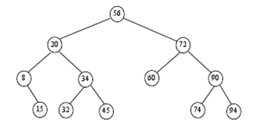
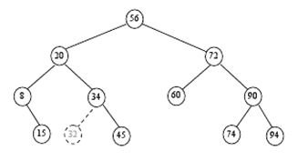
Case 1: Node yang dihapus tidak memiliki anak (leaf node)
Node dapat langsung dihapus.
Tidak diperlukan perubahan lain karena node tersebut tidak memiliki anak.

Slide 37
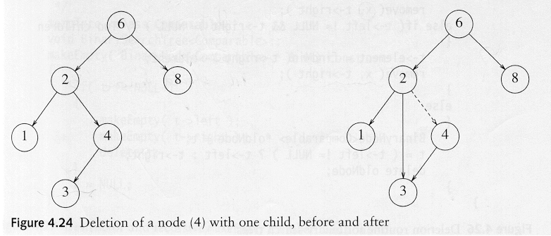
Case 2:Node yang dihapus memiliki satu anak
Hubungkan parent (induk) dari node yang dihapus langsung ke anaknya.
Jika node yang dihapus sebagai anak kanan dari parent, maka child dari node yang dihapus sebagai anak kanan.
Contoh :
Node 4 pada tree akan dihapus. Node 4 sebagai anak kanan dari node 2. Anak dari node 4 yaitu node 3 (sebagai anak kiri dari node 4).
Jika node 4 dihapus dari anak kanan node 2 maka anak kiri dari node 4 yaitu node 3 dijadikan anak kanan dari node 2

Slide 38
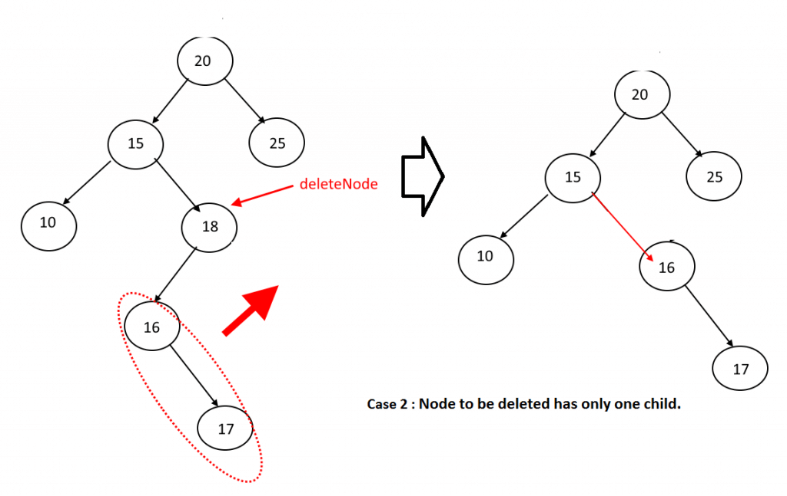
Case 2:Node yang dihapus memiliki satu anak

Slide 39
Case 3:Node yang dihapus memiliki dua anak
Kasus ini merupakan kasus yang paling kompleks.
Node tidak dapat langsung dihapus karena memiliki subtree kiri dan subtree kanan.
Oleh karena itu, langkah-langkah yang dilakukan adalah:
Cari in-order successor, yaitu node dengan nilai terkecil pada subtree kanan, atau in-order predecessor, yaitu node dengan nilai terbesar pada subtree kiri.
Salin nilai successor (atau predecessor) ke node yang akan dihapus.
Hapus node successor (atau predecessor) tersebut, karena node tersebut pasti memiliki paling banyak satu anak.

Slide 40
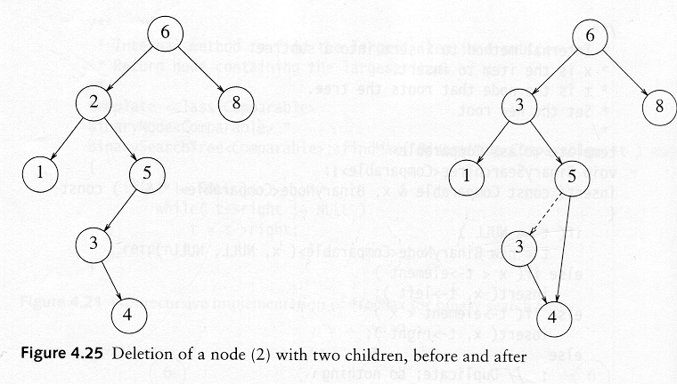
Case 3:Node yang dihapus memiliki dua anak
- Jika node yang dihapus adalah node 2. in-order successor dari node 2 adalah 3, maka node 2 diganti dengan node 3. Node 3 sebagai anak kiri dari node 5. Maka node 4 dijadikan anak kiri dari node 5

Slide 41
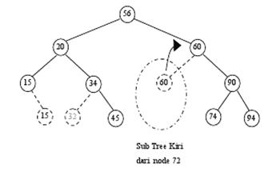
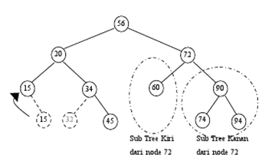
Case 3:Node yang dihapus memiliki dua anak (In-order predecessor)
Jika node 72 akan dihapus. In-order predecessor dari node 72 yaitu node 60. Jika node 72 diganti dengan In-order predecessor, maka akan diganti dengan node 60.
https://www.nblognlife.com/2014/12/binary-search-tree-bst-tree-lanjutan.html

Slide 42
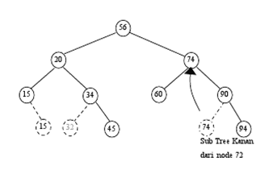
Case 3:Node yang dihapus memiliki dua anak (In-order successor)
Jika node 72 akan dihapus. In-order successor dari node 72 yaitu node 74. Jika node 72 diganti dengan In-order successor, maka akan diganti dengan node 74.

Slide 43
Kode Menghapus
Node di BST
// 3. Node ditemukan
else {
// Kondisi 1 & 2: Node dengan satu anak atau tanpa anak
if (root->left == NULL) {
struct Node* temp = root->right;
free(root);
return temp;
} else if (root->right == NULL) {
struct Node* temp = root->left;
free(root);
return temp;
}
// Kondisi 3: Node dengan dua anak
// Ambil penerus terkecil di sub-tree kanan
struct Node* temp = minValueNode (root->right);
// Salin data dari penerus ke node ini
root->data = temp->data;
// Hapus penerus tersebut secara rekursif
root->right = deleteNode(root->right, temp->data);
}
return root;
}
// Fungsi utama menghapus node pada BST
tree* deleteNode(tree* root, int key) {
// 1. Basis: Jika pohon kosong
if (root == NULL) return root;
// 2. Cari node yang akan dihapus
if (key < root->data) {
root->left = deleteNode(root->left, key);
} else if (key > root->data) {
root->right = deleteNode(root->right, key);
}

Slide 44
Kode Menghapus
Node di BST
// Fungsi mencari nilai minimum (In-order Successor)
tree* minValueNode(tree* node) {
struct Node* current = node;
while (current && current->left != NULL) {
current = current->left;
}
return current;
}

Slide 45
Kesimpulan
Konsep Binary Search Tree (BST)
Sebuah node di Binary Search Tree memiliki path yang unik dari root menurut aturan ordering
  Sebuah Node, mempunyai subtree kiri yang memiliki nilai lebih kecil dari node tsb dan subtree kanan memiliki nilai lebih besar dari node tsb.
  Tidak diperbolehkan ada node yang memiliki nilai yang sama.
- Mencari nilai minimum dari BST : dilakukan dengan menelusuri sisi paling kiri dari tree.
- Mencari nilai maximum dari BST : dilakukan dengan menelusuri sisi paling kanan dari tree
- Inorder Successor : node dengan nilai terkecil yang lebih besar dari target.
- In-order predecessor : node dengan nilai terbesar yang lebih kecil dari target

Slide 46
Kesimpulan
Menghapus Node pada BST
Node adalah Leaf (Tidak punya anak): Langsung hapus node tersebut dan ubah pointer parent menjadi NULL.
Node memiliki Satu Anak: Salin pointer anak tersebut ke node parent, lalu hapus node yang diinginkan.
Node memiliki Dua Anak:
Cari in-order successor, yaitu node dengan nilai terkecil pada subtree kanan, atau in-order predecessor, yaitu node dengan nilai terbesar pada subtree kiri.
Salin nilai successor (atau predecessor) ke node yang akan dihapus.
Hapus node successor (atau predecessor) tersebut secara rekursif, karena node tersebut pasti memiliki paling banyak satu anak.

Slide 47
Latihan Soal
Buatlah Binary Search Tree, dengan data
20, 16, 30, 15, 18, 14, 17, 19
1. Sisipkan data 25
2. Inorder successor dari node 15 (tidak mempunyai anak kanan)
3. Inorder successor dari node 16 (mempunyai anak kanan)
4. Inorder predeccessor dari node 20 (mempunyai anak kiri)
5. Inorder predeccessor dari node 20 (mempunyai anak kiri)
6. Inorder predeccessor dari node 14 (leaf)
7. Hapus node 14 (leaf)
8. Hapus node 30 (mempunyai anak satu)
9. Hapus node 16 (mempunyai anak dua)
10. Lakukan Metode Traversal dengan algoritma:
- Inorder, Preorder dan Postorder

